Slide 1

最愛動物的小檔案
資料蒐集：阿珉

Slide 2

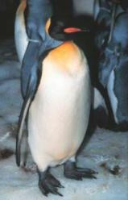
國王企鵝
食性：主要以魚維生
集體繁殖，有領域性，每對領域的範圍約1平方公尺。
圈養環境下壽命可達15-20年

Slide 3
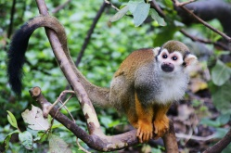
松鼠猴
眼睛大，雙眼距離近，耳大，拇指較短，尾長，尾部末端的毛略為蓬鬆。
叫聲變化最多的靈長類動物之一
日行性，群居

Slide 4
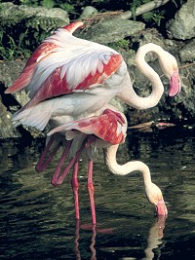
大紅鶴
是最大型的紅鶴
生活於鹹性潟湖及鹽田
覓食時通常頭頸部完全浸入水中

Slide 5
資料來源
國王企鵝http://newweb.zoo.gov.tw/Pager/Show/ZooData_Index_Show.aspx?Animal_ID=118
松鼠猴http://newweb.zoo.gov.tw/Pager/Show/ZooData_Index_Show.aspx?Animal_ID=27
大紅鶴http://newweb.zoo.gov.tw/Pager/Show/ZooData_Index_Show.aspx?Animal_ID=424

